Slide 1
Προγραμματισμός ΙΙ
ΣΧΟΛΗ ΤΕΧΝΟΛΟΓΙΚΩΝ ΕΦΑΡΜΟΓΩΝ ΤΜΗΜΑ ΜΗΧΑΝΙΚΩΝ ΠΛΗΡΟΦΟΡΙΚΗΣ ΤΕ
Συναρτήσεις
Διδάσκων: Τσίπουρας Μάρκος
Εκπαιδευτικό Υλικό: «C: Από τη Θεωρία στην Εφαρμογή»
Γ. Σ. Τσελίκης – Ν. Δ. Τσελίκας

Slide 2
Συναρτήσεις - Εισαγωγή
Μία συνάρτηση είναι ένα ανεξάρτητο τμήμα κώδικα, που εκτελεί μία ορισμένη εργασία και προαιρετικά επιστρέφει μία τιμή
Η συγγραφή προγραμμάτων με χρήση συναρτήσεων που εκτελούν ανεξάρτητες εργασίες αποτελεί τη βάση του λεγόμενου δομημένου προγραμματισμού
Με τη χρήση συναρτήσεων ένα πρόγραμμα χωρίζεται σε μικρότερα τμήματα, άρα ο κώδικας διαβάζεται, τροποποιείται και ελέγχεται πιο εύκολα
Η χρήση μίας συνάρτησης δεν περιορίζεται αποκλειστικά σε ένα πρόγραμμα, π.χ. οι συναρτήσεις βιβλιοθήκης scanf() και printf() μπορούν να χρησιμοποιηθούν σε οποιοδήποτε C πρόγραμμα
Μέχρι τώρα, η μοναδική συνάρτηση που έχουμε γράψει είναι η συνάρτηση main(), ενώ τώρα θα μάθετε να γράφετε δικές σας συναρτήσεις και να τις χρησιμοποιείτε στα προγράμματά σας

Slide 3
Δήλωση Συνάρτησης (Πρωτότυπο Συνάρτησης)
Η δήλωση (ή αλλιώς πρωτότυπο) μίας συνάρτησης καθορίζει το όνομα της συνάρτησης, τον τύπο επιστροφής της και μία λίστα παραμέτρων
Η γενική περίπτωση δήλωσης μίας συνάρτησης έχει την παρακάτω μορφή:
Το όνομα_συνάρτησης πρέπει να είναι μοναδικό μέσα στο πρόγραμμα, δηλαδή να μην υπάρχει άλλη μεταβλητή ή συνάρτηση με το ίδιο όνομα
Η δήλωση της συνάρτησης πρέπει να τελειώνει πάντοτε με το ελληνικό ερωτηματικό ;

Slide 4
Δήλωση Συνάρτησης (Πρωτότυπο Συνάρτησης)
Η δήλωση μίας συνάρτησης μπορεί να περιέχεται σε ξεχωριστό αρχείο, το οποίο πρέπει να συμπεριληφθεί στο πρόγραμμα με την οδηγία #include
Π.χ. οι δηλώσεις των συναρτήσεων printf() και scanf() βρίσκονται στο αρχείο stdio.h το οποίο συμπεριλαμβάνεται στο πρόγραμμα με την οδηγία #include <stdio.h>.
Εναλλακτικά, αν η δήλωση μίας συνάρτησης δεν περιέχεται σε ξεχωριστό αρχείο (κάτι που κατά 99% θα συμβεί στα δικά σας προγράμματα), τότε προτείνεται η δήλωση των συναρτήσεων να γίνεται πριν από τη συνάρτηση main()

Slide 5
Επιστροφή Συνάρτησης
Μία συνάρτηση μπορεί να επιστρέψει το πολύ μία τιμή
Ο τύπος_επιστροφής μίας συνάρτησης καθορίζει τον τύπο της τιμής επιστροφής
Ο τύπος_επιστροφής μπορεί να είναι οποιοσδήποτε τύπος δεδομένων της C, όπως char, int, double, δείκτης σε κάποιον τύπο, … κτλ
Μοναδικός περιορισμός στην επιστρεφόμενη τιμή μίας συνάρτησης είναι ότι δεν μπορεί να επιστρέψει πίνακα
Ο τύπος επιστροφής void χρησιμοποιείται όταν η συνάρτηση δεν επιστρέφει κάποια τιμή
Αν στη δήλωση μίας συνάρτησης ο τύπος_επιστροφής έχει παραληφθεί, θεωρείται ότι η συγκεκριμένη συνάρτηση επιστρέφει int

Slide 6
Παράμετροι Συνάρτησης
Μία συνάρτηση μπορεί προαιρετικά να δέχεται μία λίστα παραμέτρων, που χωρίζονται μεταξύ τους με κόμμα (,)
Η παράμετρος μίας συνάρτησης είναι ουσιαστικά μία μεταβλητή της συνάρτησης, η οποία θα αρχικοποιηθεί, όταν γίνει η κλήση της
Εάν η συνάρτηση δεν δέχεται παραμέτρους, τότε η λίστα παραμέτρων δηλώνεται ως void

Slide 7
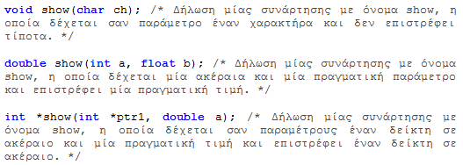
Παραδείγματα δήλωσης συναρτήσεων

Slide 8
Ορισμός Συνάρτησης
Ο ορισμός μίας συνάρτησης γίνεται με τον ακόλουθο τρόπο:
Η πρώτη γραμμή πρέπει να ταιριάζει με τη δήλωση της συνάρτησης, με τη διαφορά ότι δεν προστίθεται το ερωτηματικό στο τέλος της
Ο κώδικας ή, αλλιώς, το «σώμα της συνάρτησης» περιέχει δηλώσεις μεταβλητών και εντολές ανάμεσα σε άγκιστρα
Ο κώδικας μίας συνάρτησης εκτελείται μόνο όταν αυτή κληθεί από κάποιο σημείο του προγράμματος
Η εκτέλεση μίας συνάρτησης τερματίζει αν κληθεί μία εντολή τερματισμού (π.χ. return) ή όταν εκτελεστεί η τελευταία εντολή της
Ο ορισμός μίας συνάρτησης μπορεί να γίνει πριν ή μετά τη main(), με προτίμηση να γίνεται μετά

Slide 9
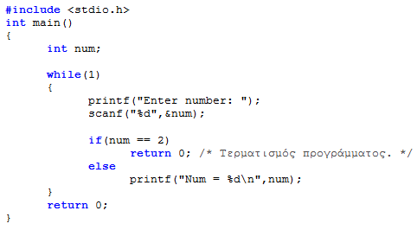
Η εντολή return (Ι)
Η εντολή return χρησιμοποιείται για τον άμεσο τερματισμό μίας συνάρτησης
Αν η εκτέλεση του κώδικα της συνάρτησης φτάσει σε μία εντολή return, τότε η συνάρτηση τερματίζεται αυτομάτως
Άρα, αν εκτελεστεί η εντολή return μέσα στη συνάρτηση main(), τότε το πρόγραμμα τερματίζεται άμεσα

Slide 10
Η εντολή return (ΙΙ)
Αν η συνάρτηση δεν έχει οριστεί να επιστρέφει κάποια τιμή (δηλ. αν ο επιστρεφόμενος τύπος της είναι void), τότε – για να τερματίσουμε άμεσα σε κάποιο σημείο τη συνάρτηση - γράφουμε απλά return;
Αν, όμως, η συνάρτηση έχει οριστεί να επιστρέφει κάποια τιμή, τότε η εντολή return πρέπει να ακολουθείται από κάποια τιμή
Αυτή η τιμή επιστρέφεται στο πρόγραμμα που την κάλεσε
Ο τύπος της τιμής που επιστρέφεται πρέπει να είναι ίδιος με τον τύπο που ορίστηκε να επιστρέφει η συνάρτηση στη δήλωσή της, δηλαδή στο πρωτότυπό της

Slide 11
Παρατηρήσεις
Όπως είπαμε, η κύρια συνάρτηση main() ενός προγράμματος στη C είναι και αυτή μία συνάρτηση
Η main() καλείται από το λειτουργικό σύστημα όταν αρχίζει η εκτέλεση του προγράμματος και τερματίζεται όταν τελειώνει η εκτέλεση του προγράμματος
Το όνομα μίας συνάρτησης πρέπει να επιλέγεται με τέτοιο τρόπο, ώστε να περιγράφει όσο το δυνατόν καλύτερα τον σκοπό της
Π.χ. αν θέλετε να δηλώσετε μία συνάρτηση που να υπολογίζει το άθροισμα κάποιων αριθμών, τότε ένα επιτυχημένο περιγραφικό όνομα θα μπορούσε να είναι το sum ή το athroisma και όχι ένα όνομα όπως function, func, test, foufoutos ή lala

Slide 12
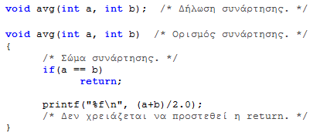
Παραδείγματα Συναρτήσεων (Ι)
Πού τερματίζεται αυτή η συνάρτηση ????

Slide 13
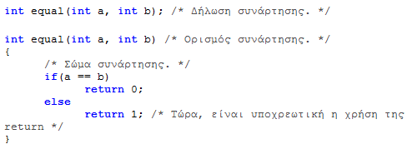
Παραδείγματα Συναρτήσεων (IΙ)
Πού τερματίζεται αυτή η συνάρτηση ????
Επιστρέφονται ακέραιες τιμές
ΠΡΟΣΟΧΗ: δεν επιτρέπεται η επιστροφή άλλου τύπου (π.χ. δεκαδικού)

Slide 14
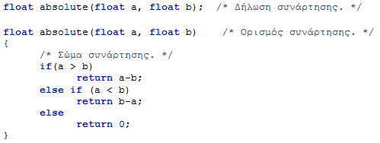
Παραδείγματα Συναρτήσεων (IΙΙ)
Όταν μία συνάρτηση επιστρέφει κάποια τιμή, θα πρέπει όλα τα δυνατά «μονοπάτια» της, να επιστρέφουν κάποια τιμή
Η ακέραια τιμή θα μετατραπεί σε δεκαδική.

Slide 15
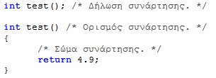
Παραδείγματα Συναρτήσεων (IV)
Ποια τιμή επιστρέφει η συγκεκριμένη συνάρτηση ????
Η τιμή επιστροφής θα είναι 4 και όχι 4.9 (αφού η τιμή επιστροφής έχει οριστεί να είναι int)

Slide 16
Κλήση Συνάρτησης
Όταν καλείται μία συνάρτηση, η εκτέλεση του προγράμματος συνεχίζει με την εκτέλεση του κώδικα της συνάρτησης
Όταν τερματίζεται η συνάρτηση, η εκτέλεση του προγράμματος επιστρέφει στο σημείο κλήσης της συνάρτησης και συνεχίζει με την εκτέλεση της επόμενης εντολής
Μία συνάρτηση μπορεί να κληθεί όσες φορές είναι απαραίτητο για τους σκοπούς του προγράμματος
Όταν γίνεται η κλήση μίας συνάρτησης, ο μεταγλωττιστής δεσμεύει μνήμη για να αποθηκεύσει τις μεταβλητές που δηλώνονται στη λίστα παραμέτρων της συνάρτησης, καθώς και αυτές που δηλώνονται μέσα στο σώμα της
Αυτή η μνήμη δεσμεύεται από ένα συγκεκριμένο τμήμα μνήμης που παρέχει το λειτουργικό σύστημα στο πρόγραμμα και ονομάζεται στοίβα (stack)
Η αποδέσμευση αυτής της μνήμης γίνεται αυτόματα όταν τερματιστεί η εκτέλεση της συνάρτησης

Slide 17
Παρατηρήσεις
Όταν χρησιμοποιείτε μία συνάρτηση βιβλιοθήκης, θα πρέπει να συμπεριλάβετε το αρχείο που περιέχει τη δήλωσή της με την οδηγία #include
Για παράδειγμα, για να χρησιμοποιηθεί η συνάρτηση strlen() (δηλ. για να μπορέσετε να καλέσετε τη συγκεκριμένη συνάρτηση σε ένα πρόγραμμά σας), πρέπει να προστεθεί το αρχείο string.h με την οδηγία:
#include <string.h>
αλλιώς ο μεταγλωττιστής θα εμφανίσει μήνυμα λάθους για αδήλωτη συνάρτηση

Slide 18
Κλήση Συνάρτησης χωρίς Παραμέτρους
Η κλήση μία συνάρτησης που δεν δέχεται παραμέτρους σημαίνει ότι δεν της μεταβιβάζεται κάποια πληροφορία
Η κλήση μίας τέτοιας συνάρτησης γίνεται γράφοντας (μέσα στο πρόγραμμα, στο σημείο που επιθυμούμε να την καλέσουμε) το όνομά της, ακολουθούμενη από κενές παρενθέσεις ή (σωστότερα βάσει του προτύπου ANSI) γράφοντας τη λέξη void μέσα στις παρενθέσεις

Slide 19
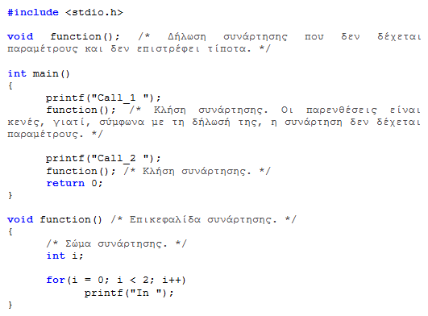
Παράδειγμα
Έξοδος: Call_1 In In Call_2 In In

Slide 20
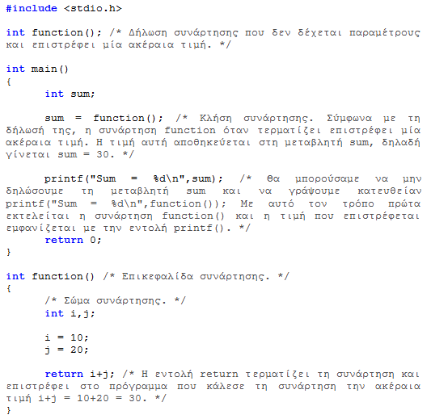
Παράδειγμα
Έξοδος:
Sum = 30

Slide 21
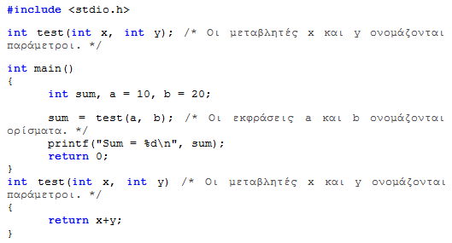
Κλήση Συνάρτησης με Παραμέτρους (Ι)
Η κλήση μίας συνάρτησης που δέχεται παραμέτρους σημαίνει ότι στη συνάρτηση μεταβιβάζεται πληροφορία μέσω των ορισμάτων της
Η διαφορά μεταξύ παραμέτρου και ορίσματος είναι ότι ο όρος παράμετρος αναφέρεται στις μεταβλητές που εμφανίζονται στη δήλωση και στον ορισμό της συνάρτησης, ενώ ο όρος όρισμα αναφέρεται στις εκφράσεις που περιέχονται στην κλήση της συνάρτησης

Slide 22
Κλήση Συνάρτησης με Παραμέτρους (ΙΙ)
Η κλήση της συνάρτησης γίνεται γράφοντας το όνομά της και μέσα σε παρενθέσεις τη λίστα ορισμάτων
Ο τύπος του κάθε ορίσματος μπορεί να είναι μία οποιαδήποτε έγκυρη έκφραση της C, όπως π.χ. μία σταθερά, μία μεταβλητή, μία μαθηματική ή λογική έκφραση ή ακόμη και μία άλλη συνάρτηση με τιμή επιστροφής
Το πλήθος των ορισμάτων και οι τύποι τους πρέπει να ταιριάζουν με τη δήλωση της συνάρτησης
Π.χ. αν μία συνάρτηση έχει δηλωθεί να έχει δύο ακέραιες παραμέτρους, τότε στην κλήση της συνάρτησης πρέπει να της διοχετεύονται υποχρεωτικά δύο ακέραιες τιμές, και όχι κάτι διαφορετικό
Ο μεταγλωττιστής ελέγχει αν το πλήθος και ο τύπος των παραμέτρων συμφωνούν με τη δήλωση της συνάρτησης
Αν δεν υπάρχει συμφωνία είτε στο πλήθος είτε στον τύπο των παραμέτρων, τότε ενημερώνει τον προγραμματιστή με ένα λάθος μεταγλώττισης ή μήνυμα προειδοποίησης
Όταν καλείται μία συνάρτηση οι τιμές της λίστας των παραμέτρων εκχωρούνται μία-προς-μία στις παραμέτρους της συνάρτησης

Slide 23
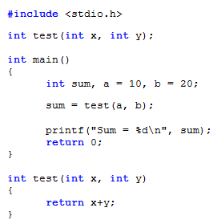
Παράδειγμα

Slide 24
Επεξήγηση Παραδείγματος
Όταν εκτελείται το προηγούμενο πρόγραμμα, ο μεταγλωττιστής δεσμεύει 8 θέσεις μνήμης (π.χ. 100-107) για την αποθήκευση των τιμών (10 και 20) των ακέραιων μεταβλητών a και b αντίστοιχα
Όταν καλείται η συνάρτηση test() ο μεταγλωττιστής δεσμεύει άλλες 8 θέσεις μνήμης (π.χ. 2000-2007) για την αποθήκευση των ακέραιων x και y, που είναι τα ορίσματα της συνάρητησης
Στη συνέχεια, αντιγράφει τις τιμές των παραμέτρων a και b (δηλ. 10 και 20) στις αντίστοιχες θέσεις μνήμης των ορισμάτων x και y
Όπως φαίνεται λοιπόν οι διευθύνσεις μνήμης των ορισμάτων (μεταβλητές x και y) είναι διαφορετικές από τις διευθύνσεις μνήμης των παραμέτρων (μεταβλητές a και b)
Επομένως, οποιαδήποτε αλλαγή γίνει στις τιμές των x και y δεν επηρεάζει τις τιμές των a και b, άλλο αν, τα περιεχόμενα των διευθύνσεων μνήμης αμέσως μετά την αντιγραφή είναι τα ίδια
Όταν τερματιστεί η εκτέλεση της συνάρτησης test() γίνεται αυτόματη αποδέσμευση της μνήμης (π.χ. 2000-2007) που είχε δεσμευτεί για τα ορίσματα x και y

Slide 25
Μεταβίβαση Τιμών σε μία Συνάρτηση
Δύο είναι οι διαφορετικοί τρόποι μεταβίβασης τιμών σε μία συνάρτηση
Κλήση μέσω τιμής (call by value)
Κλήση μέσω αναφοράς (call by reference)

Slide 26
Κλήση Συνάρτησης μέσω τιμής (call by value)
Όταν γίνεται κλήση συνάρτησης μέσω τιμής, τότε στη συνάρτηση διοχετεύονται οι τιμές των ορισμάτων στη συνάρτηση και αντιγράφονται στις παραμέτρους της συνάρτησης
Οποιαδήποτε αλλαγή γίνει στις τιμές των παραμέτρων της συνάρτησης δεν επηρεάζει τις τιμές των ορισμάτων που διοχετεύθηκαν στη συνάρτηση, γιατί οι αλλαγές γίνονται σε διαφορετικές διευθύνσεις μνήμης (όπως είδαμε και στο προηγούμενο παράδειγμα)

Slide 27
Κλήση Συνάρτησης μέσω αναφοράς (call by reference)
Όταν επιθυμούμε μία συνάρτηση να μπορεί να αλλάξει τις τιμές των ορισμάτων που της διοχετεύονται, τότε η μεταβίβασή τους πρέπει να γίνει με κλήση μέσω αναφοράς
Σε αυτή την περίπτωση, στη συνάρτηση διοχετεύονται οι διευθύνσεις μνήμης των ορισμάτων της και όχι οι τιμές τους (γεγονός που πραγματοποιείται κατά την κλήση μέσω τιμής)
Επομένως, αφού η συνάρτηση έχει πρόσβαση στις διευθύνσεις των ορισμάτων της, μπορεί να μεταβάλλει τις τιμές αυτών

Slide 28
Παρατηρήσεις
Αφού μία συνάρτηση δεν μπορεί να επιστρέψει περισσότερες από μία τιμές (θυμηθείτε ότι μία συνάρτηση επιστρέφει από καμία έως – το πολύ – μία τιμή), η κλήση μέσω αναφοράς αποτελεί τον πιο ευέλικτο τρόπο για την τροποποίηση των τιμών πολλών μεταβλητών
Σημειώστε επίσης ότι, όταν γίνεται κλήση μίας συνάρτησης, επιτρέπεται να γίνει συνδυασμός των δύο μεθόδων, δηλαδή κάποια ορίσματα να διοχετευθούν μέσω τιμής και κάποια άλλα μέσω αναφοράς

Slide 29
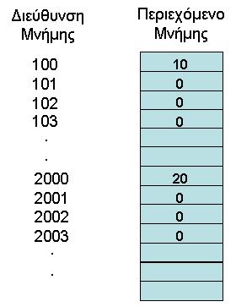
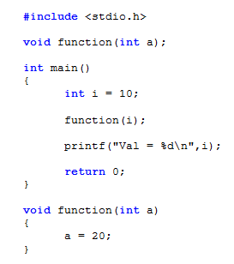
Παράδειγμα κλήσης συνάρτησης μέσω τιμής
Έξοδος: Val = 10

Slide 30
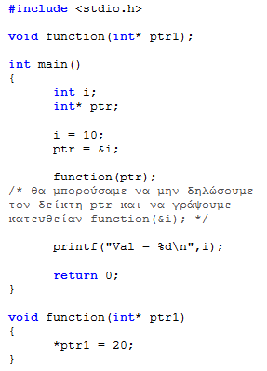
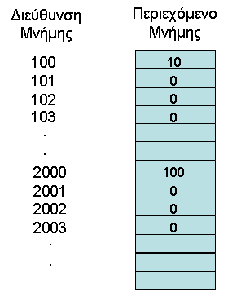
Παράδειγμα κλήσης συνάρτησης μέσω αναφοράς
Έξοδος: Val = 20

Slide 31
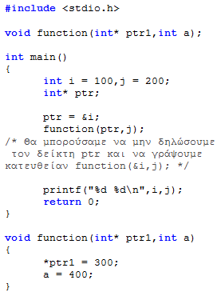
Παράδειγμα κλήσης συνάρτησης μέσω τιμής και μέσω αναφοράς
Έξοδος: 300 200

Slide 32
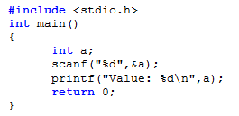
Παραδείγματα (Ι)
Οι κλήσεις των συναρτήσεων scanf() και printf() με ποιον από τους δύο τρόπους κλήσης μίας συνάρτησης γίνονται στο παρακάτω παράδειγμα???
Απάντηση:
scanf(): κλήση μέσω αναφοράς (αφού διαβιβάζεται η διεύθυνση μίας μεταβλητής)
printf(): κλήση μέσω τιμής (αφού διαβιβάζεται η τιμή μίας μεταβλητής)

Slide 33
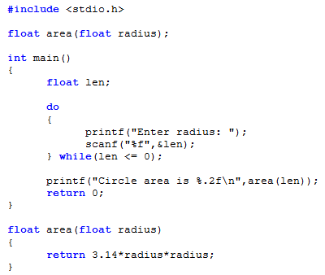
Παραδείγματα (ΙΙ)
Δημιουργήστε μία συνάρτηση που να δέχεται σαν παράμετρο έναν πραγματικό αριθμό και να επιστρέφει το εμβαδό του αντίστοιχου κύκλου.
Στη συνέχεια γράψτε ένα πρόγραμμα το οποίο να διαβάζει το μήκος της ακτίνας και να εμφανίζει το εμβαδό του κύκλου με χρήση της προηγούμενης συνάρτησης

Slide 34
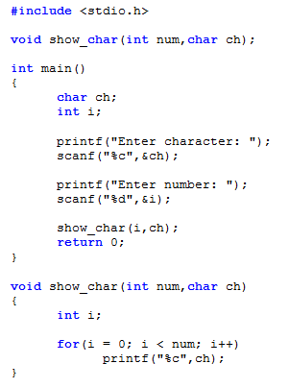
Παραδείγματα (ΙΙΙ)
Δημιουργήστε μία συνάρτηση που να δέχεται σαν παράμετρο έναν ακέραιο αριθμό και έναν χαρακτήρα και να εμφανίζει τον χαρακτήρα τόσες φορές όσες και η τιμή του ακεραίου
Στη συνέχεια γράψτε ένα πρόγραμμα το οποίο να διαβάζει έναν ακέραιο αριθμό και έναν χαρακτήρα και να εμφανίζει τον χαρακτήρα τόσες φορές όσο και ο ακέραιος (με χρήση της συνάρτησης)

Slide 35
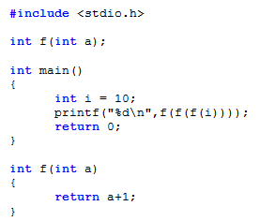
Παραδείγματα (ΙV)
Ποια είναι η έξοδος του παρακάτω προγράμματος ???
Έξοδος: 13

Slide 36
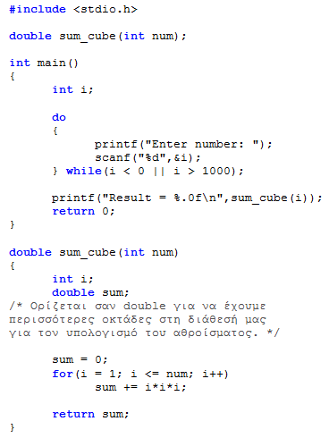
Παραδείγματα (V)
Δημιουργήστε μία συνάρτηση που να δέχεται σαν παράμετρο έναν ακέραιο αριθμό (n) και να επιστρέφει την τιμή της παράστασης:
1³ + 2³ + 3³ + ... + n³
Στη συνέχεια γράψτε ένα πρόγραμμα το οποίο να διαβάζει έναν θετικό ακέραιο αριθμό μέχρι 1000 και να εμφανίζει την τιμή της παραπάνω παράστασης με χρήση της συνάρτησης

Slide 37
Εμβέλεια Μεταβλητών
Εμβέλεια μίας μεταβλητής καλείται το τμήμα του προγράμματος, στο οποίο η μεταβλητή είναι προσβάσιμη, ή αλλιώς λέμε ότι είναι «ορατή»
Η εμβέλεια μίας μεταβλητής εξαρτάται από το σημείο δήλωσής της μέσα στο πρόγραμμα
Τα διαφορετικά είδη μεταβλητών βάσει της εμβέλειάς των είναι:
Οι τοπικές μεταβλητές (local variables)
Οι καθολικές μεταβλητές (global variables)

Slide 38
Τοπικές Μεταβλητές (local)
Μία μεταβλητή που δηλώνεται στο σώμα μίας συνάρτησης ονομάζεται τοπική μεταβλητή (local)
Η εμβέλεια μίας τοπικής μεταβλητής περιορίζεται στη συνάρτηση όπου δηλώνεται, γεγονός που σημαίνει ότι οι υπόλοιπες συναρτήσεις του προγράμματος δεν έχουν πρόσβαση σε αυτή τη μεταβλητή, άρα δεν μπορούν να τροποποιήσουν την τιμή της
Αφού μία τοπική μεταβλητή δεν είναι ορατή έξω από τη συνάρτηση στην οποία δηλώνεται, μπορούμε να δηλώσουμε μεταβλητές με το ίδιο όνομα σε άλλες συναρτήσεις
Σε πολλά από τα επόμενα προγράμματα θα δηλώνονται – επίτηδες - τοπικές μεταβλητές σε συναρτήσεις που θα έχουν το ίδιο όνομα με τοπικές μεταβλητές δηλωμένες στη συνάρτηση main()κυρίως για να σας γίνει ακόμα πιο ξεκάθαρο ότι αυτές οι μεταβλητές δεν έχουν καμία σχέση μεταξύ τους, παρόλο που έχουν το ίδιο όνομα

Slide 39
Παρατηρήσεις
Υπενθυμίζεται ότι μία τοπική μεταβλητή πρέπει να αρχικοποιηθεί πριν χρησιμοποιηθεί μέσα στη συνάρτηση, γιατί ο μεταγλωττιστής της αναθέτει μία τυχαία αρχική τιμή (αυτή η τιμή συνήθως ονομάζεται «σκουπίδια») και δεν αναθέτει την τιμή 0
Οι παράμετροι που δηλώνονται στην δήλωση μίας συνάρτησης θεωρούνται και αυτές τοπικές μεταβλητές της συνάρτησης (εννοείται ότι αυτές δεν χρειάζεται να αρχικοποιηθούν, αφού αρχικοποιούνται κατά την κλήση της συνάρτησης)

Slide 40
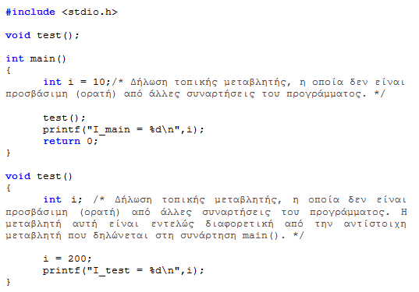
Παραδείγματα (Ι)
Ποια είναι η έξοδος του παρακάτω προγράμματος ???
Έξοδος: Ι_test = 200
I_main = 10

Slide 41
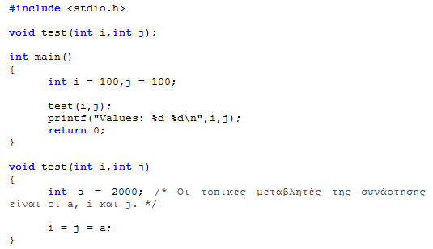
Παραδείγματα (ΙΙ)
Ποια είναι η έξοδος του παρακάτω προγράμματος ???
Έξοδος: Values: 100 100

Slide 42
Στατικές Μεταβλητές (static)
Κάθε φορά που καλείται μία συνάρτηση ο μεταγλωττιστής δεσμεύει μνήμη για τη δημιουργία των τοπικών μεταβλητών της συνάρτησης
Η μνήμη αυτή αποδεσμεύεται, όταν τελειώνει η εκτέλεση της συνάρτησης
Δηλαδή, κάθε τοπική μεταβλητή:
δημιουργείται (όταν καλείται η συνάρτηση)
καταστρέφεται (όταν τερματίζεται η συνάρτηση)
και δημιουργείται εκ νέου (όταν κληθεί ξανά η συνάρτηση)
Αυτό σημαίνει ότι μία τοπική μεταβλητή δεν διατηρεί την τιμή της ανάμεσα στις κλήσεις της συνάρτησης
Αν θέλουμε μία τοπική μεταβλητή να διατηρεί την τιμή της ανάμεσα στις κλήσεις της συνάρτησης, πρέπει να ορίζεται σαν στατική με τη λέξη static
Μία στατική (static) μεταβλητή αποκτάει αρχική τιμή μόνο την πρώτη φορά που καλείται η συνάρτηση ενώ στις επόμενες κλήσεις της συνάρτησης η μεταβλητή διατηρεί την τελευταία τιμή της και δεν αρχικοποιείται πάλι

Slide 43
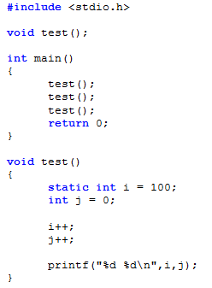
Παραδείγματα (Ι)
Ποια είναι η έξοδος του παρακάτω προγράμματος ???
Έξοδος: 101 1
102 1
103 1

Slide 44
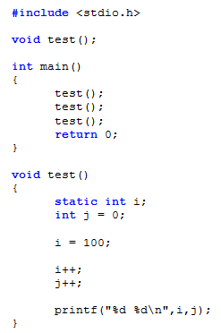
Παραδείγματα (ΙΙ)
Ποια είναι η έξοδος του παρακάτω προγράμματος ???
Έξοδος: 101 1
101 1
101 1
(δηλ. δεν έχει νόημα που δηλώσαμε την i ως static)
ΠΑΡΑΤΗΡΗΣΕΙΣ
Μία στατική μεταβλητή πρέπει να αρχικοποιείται όταν δηλώνεται, έτσι ώστε στις επόμενες κλήσεις της συνάρτησης να διατηρεί την τελευταία τιμή της και να μην χρειάζεται να αρχικοποιηθεί ξανά

Slide 45
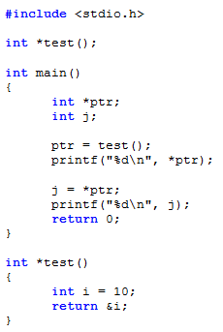
Παρατηρήσεις (Ι)
Αφού η μνήμη μίας απλής τοπικής μεταβλητής αποδεσμεύεται, μία συνάρτηση δεν πρέπει να επιστρέφει τη διεύθυνσή της, π.χ.
Όταν καλείται η test(), ο μεταγλωττιστής δεσμεύει μνήμη για την τοπική μεταβλητή i. Η εντολή return &i; επιστρέφει τη διεύθυνση μνήμης της.
Όμως, αυτή η μνήμη αποδεσμεύεται όταν τερματίζει η εκτέλεση της συνάρτησης.
Επομένως, μπορεί να αποθηκευτούν νέα δεδομένα σε αυτή τη μνήμη και να χαθεί η τιμή 10.
Άρα, το πρόγραμμα αντί για τις τιμές 10 και 10 μπορεί να εμφανίσει 10 και μία άλλη τυχαία τιμή.

Slide 46
Παρατηρήσεις (ΙΙ)
Αν, στο προηγούμενο παράδειγμα, η τοπική μεταβλητή i είχε δηλωθεί ως static, η συνάρτηση θα μπορούσε να επιστρέφει τη διεύθυνση της i, δεδομένου ότι η μνήμη που έχει δεσμευτεί για μία static μεταβλητή δεν αποδεσμεύεται όταν τερματιστεί η συνάρτηση
ΠΡΟΣΟΧΗ ΛΟΙΠΟΝ!!!
Μην επιστρέφετε τη διεύθυνση μίας τοπικής μεταβλητής, εκτός αν έχει δηλωθεί ως static

Slide 47
Καθολικές Μεταβλητές (global)
Μία μεταβλητή που δηλώνεται έξω από οποιαδήποτε συνάρτηση ονομάζεται καθολική (global) μεταβλητή
Η εμβέλεια μίας καθολικής μεταβλητής εκτείνεται από το σημείο της δήλωσής της μέχρι το τέλος του αρχείου στο οποίο δηλώνεται
Επομένως, όλες οι συναρτήσεις που ορίζονται μετά από το σημείο δήλωσης της καθολικής μεταβλητής έχουν πρόσβαση σε αυτήν και μπορούν να τροποποιήσουν την τιμή της

Slide 48
Παρατηρήσεις
Συνήθως, μία μεταβλητή δηλώνεται σαν καθολική όταν χρησιμοποιείται σε πολλά τμήματα του προγράμματος
Συστήνεται να επιλέγετε περιγραφικά ονόματα για τις καθολικές μεταβλητές, ώστε το πρόγραμμα να διαβάζεται πιο εύκολα
Για παράδειγμα, μην χρησιμοποιείτε ονόματα τα οποία συνήθως δίνονται σε τοπικές μεταβλητές ή δεν έχουν κάποιο ιδιαίτερο νόημα, π.χ. i, k, foufoutos ή lala, αλλά να επιλέγετε ονόματα που περιγράφουν όσο το δυνατόν καλύτερα τον σκοπό της
Να δίνετε αρχική τιμή (να κάνετε δηλ. ρητή αρχικοποίηση) σε μία καθολική μεταβλητή, αμέσως όταν τη δηλώνετε
Αν σε μία καθολική μεταβλητή δεν έχει ανατεθεί αρχική τιμή, ο μεταγλωττιστής την αρχικοποιεί με 0

Slide 49
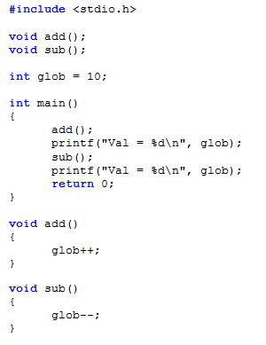
Παράδειγμα
Ποια είναι η έξοδος του παρακάτω προγράμματος ???
Έξοδος: Val = 11
Val = 10

Slide 50
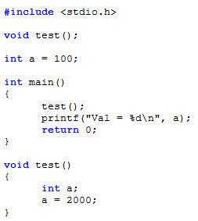
Παρατηρήσεις
Μία τοπική μεταβλητή είναι διαφορετική από μία καθολική μεταβλητή, ακόμα και αν έχουν το ίδιο όνομα
Π.χ. στο παρακάτω πρόγραμμα η τοπική μεταβλητή a που δηλώνεται στην test() είναι διαφορετική από την καθολική μεταβλητή a
Έξοδος: Val = 100

Slide 51
Εξωτερικές Καθολικές Μεταβλητές (extern global)
Ο κώδικας ενός προγράμματος μπορεί να περιέχεται σε περισσότερα από ένα αρχεία, γεγονός πιθανό, ιδίως σε περίπτωση μεγάλων προγραμμάτων
Σε ένα τέτοιο πρόγραμμα υπάρχει το ενδεχόμενο μία μεταβλητή που χρησιμοποιείται σε ένα αρχείο να πρέπει να χρησιμοποιηθεί και σε κάποιο άλλο αρχείο
Σε μία τέτοια περίπτωση η μεταβλητή που πρέπει να είναι «ορατή» σε περισσότερα από ένα αρχεία δηλώνεται σαν καθολική στο αρχείο που χρησιμοποιείται περισσότερο (συνήθως) ενώ σε όποιο άλλο αρχείο χρησιμοποιείται αυτή η μεταβλητή πρέπει να δηλώνεται σαν καθολική με χρήση της λέξης extern
Π.χ. η εντολή: extern int size;
ενημερώνει τον μεταγλωττιστή ότι η ακέραια μεταβλητή με όνομα size δεν δηλώνεται σε αυτό το αρχείο, αλλά σε κάποιο άλλο αρχείο του προγράμματος
Σημειώνεται, ότι αυτή η μεταβλητή μπορεί να χρησιμοποιηθεί και, αν χρειαστεί, να τροποποιηθεί η τιμή της σε οποιοδήποτε από τα αρχεία στα οποία περιέχεται και όχι μόνο στο αρχείο δήλωσής της

Slide 52
Δήλωση (πρωτότυπο) Συνάρτησης με παράμετρο Πίνακα
Όταν θέλουμε να δηλώσουμε μία συνάρτηση που έχει σαν παράμετρο έναν πίνακα, τότε (στη δήλωση της συνάρτησης) στις παραμέτρους της γράφουμε το όνομα του πίνακα ακολουθούμενο από κενές αγκύλες
Π.χ. με την ακόλουθη δήλωση, η συνάρτηση με όνομα test δέχεται σαν παράμετρο έναν πίνακα ακεραίων και δεν επιστρέφει κάποια τιμή
void test(int arr[]); /* Δήλωση συνάρτησης που έχει σαν παράμετρο έναν πίνακα ακεραίων και δεν επιστρέφει τίποτα. */

Slide 53
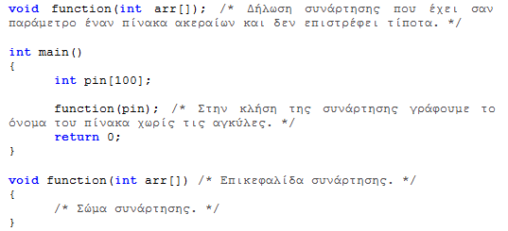
Κλήση Συνάρτησης με παράμετρο Πίνακα (Ι)
Κατά την κλήση μίας συνάρτησης με όρισμα έναν πίνακα, γράφουμε μόνο το όνομα του πίνακα, χωρίς τις αγκύλες, όπως φαίνεται στο παρακάτω παράδειγμα

Slide 54
Κλήση Συνάρτησης με παράμετρο Πίνακα (ΙΙ)
Όπως είδαμε στο κεφάλαιο των δεικτών, το όνομα ενός πίνακα είναι δείκτης στο πρώτο στοιχείο του, δηλαδή είναι ίσο με τη διεύθυνση του πρώτου στοιχείου του πίνακα
Π.χ. αν έχουμε δηλώσει τον πίνακα arr, ισχύει ότι
arr == &arr[0]
και γενικά:
arr + n == &arr[n]
Επομένως, όταν μία συνάρτηση δέχεται σαν παράμετρο το όνομα ενός πίνακα, τότε στη συνάρτηση μεταβιβάζεται η διεύθυνση του πρώτου του στοιχείου και όχι ένα αντίγραφο του πίνακα (δηλαδή, η κλήση αυτή είναι κλήση μέσω αναφοράς)
Άρα, αφού η συνάρτηση έχει πρόσβαση στη διεύθυνση του πρώτου στοιχείου του πίνακα μπορεί να τροποποιήσει τις τιμές όλων των στοιχείων του πίνακα

Slide 55
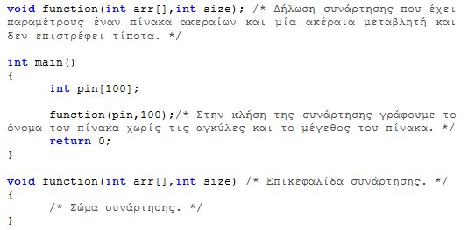
Κλήση Συνάρτησης με παράμετρο Πίνακα (ΙΙΙ)
Συνήθως, οι συναρτήσεις που δέχονται σαν παράμετρο έναν πίνακα δέχονται και άλλη μία παράμετρο, η οποία δηλώνει το μέγεθος του πίνακα
Έτσι, το προηγούμενο παράδειγμα θα μπορούσε π.χ. να γίνει:

Slide 56
Παρατηρήσεις (Ι)
Αφού το όνομα ενός πίνακα είναι δείκτης στο πρώτο του στοιχείο, τότε η δήλωση της συνάρτησης function() στο προηγούμενο παράδειγμα, καθώς και η επικεφαλίδα της, θα μπορούσε να γραφεί ισοδύναμα ως:
void function(int *arr);
Ωστόσο, προτείνουμε τη σύνταξη:
void function(int arr[]);
έτσι ώστε να φαίνεται ξεκάθαρα ότι η συνάρτηση δέχεται σαν παράμετρο έναν πίνακα

Slide 57
Παρατηρήσεις (ΙΙ)
Τα στοιχεία του πίνακα στο σώμα της συνάρτησης μπορούν να προσπελαστούν είτε με τον δείκτη θέσης του στοιχείου στον πίνακα είτε με σημειογραφία δείκτη
Π.χ.
void function(int arr[], int size)
{
arr[0] = 10; /* Ισοδύναμο με *arr = 10; */
arr[1] = 20; /* Ισοδύναμο με *(arr+1) = 20; */
}

Slide 58
Παρατηρήσεις (ΙΙΙ)
Αν θέλουμε μία συνάρτηση να ΜΗΝ μπορεί να αλλάζει τις τιμές των στοιχείων του πίνακα, τότε στη δήλωση της συνάρτησης χρησιμοποιούμε τη λέξη const
Π.χ. με την παρακάτω δήλωση η συνάρτηση function() δεν μπορεί να μεταβάλλει τις τιμές των στοιχείων του πίνακα arr
void function(const int arr[]);

Slide 59
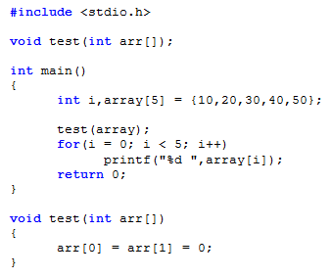
Παραδείγματα (Ι)
Ποια είναι η έξοδος του παρακάτω προγράμματος ???
Έξοδος: 0 0 30 40 50

Slide 60
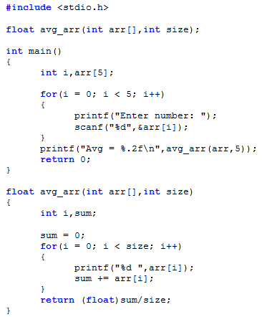
Παραδείγματα (ΙΙ)
Δημιουργήστε μία συνάρτηση που να δέχεται σαν παραμέτρους έναν πίνακα ακεραίων και το μέγεθός του, να εμφανίζει τα στοιχεία του πίνακα και να επιστρέφει τον μέσο όρο τους.
Στη συνέχεια γράψτε ένα πρόγραμμα το οποίο να διαβάζει 5 ακεραίους, να τους αποθηκεύει σε έναν πίνακα ακεραίων και να εμφανίζει τον μέσο όρο των στοιχείων του πίνακα με χρήση της συνάρτησης

Slide 61
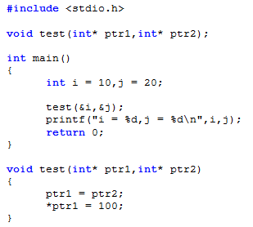
Παραδείγματα (ΙΙΙ)
Ποια είναι η έξοδος του παρακάτω προγράμματος ???
Έξοδος: i = 10, j = 100

Slide 62
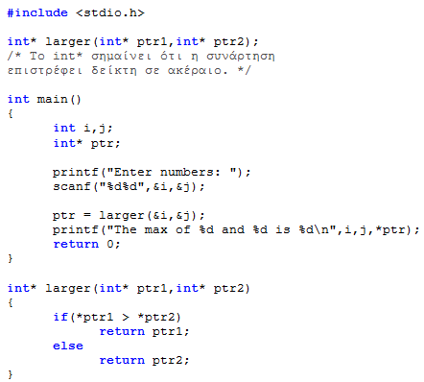
Παραδείγματα (ΙV)
Δημιουργήστε μία συνάρτηση που να δέχεται σαν παραμέτρους δύο δείκτες σε ακεραίους και να επιστρέφει έναν δείκτη στον ακέραιο που έχει τη μεγαλύτερη τιμή
Στη συνέχεια γράψτε ένα πρόγραμμα το οποίο να διαβάζει δύο ακεραίους και να εμφανίζει τον μεγαλύτερο από αυτούς με χρήση της συνάρτησης

Slide 63
Δήλωση Συνάρτησης με παράμετρο Διδιάστατο Πίνακα
Για τη δήλωση μίας συνάρτησης που να έχει σαν παράμετρο έναν διδιάστατο πίνακα, απαιτείται να γράψουμε το όνομα του πίνακα ακολουθούμενο από τις μέγιστες τιμές των διαστάσεών του
Π.χ. η δήλωση μίας συνάρτησης με όνομα test η οποία θα δέχεται σαν παράμετρο έναν διδιάστατο πίνακα ακεραίων διαστάσεων 5×10 θα μπορούσε να ήταν:
void test(int arr[5][10]);
Εναλλακτικά, κατά τη δήλωση είναι δυνατόν να παραλειφθεί η τιμή της πρώτης διάστασης
Δηλαδή, μπορούμε να γράψουμε:
void test(int arr[][10]);

Slide 64
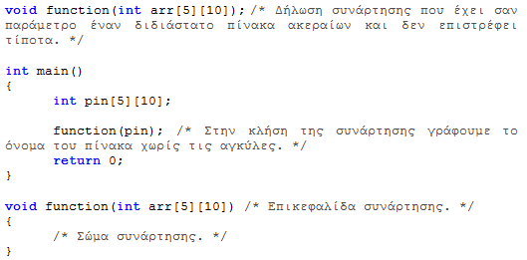
Κλήση Συνάρτησης με παράμετρο Διδιάστατο Πίνακα
Όπως και στην περίπτωση κλήσης συνάρτησης που έχει ως παράμετρο μονοδιάστατο πίνακα, έτσι και κατά την κλήση μίας συνάρτησης που έχει σαν παράμετρο έναν διδιάστατο πίνακα, γράφουμε μόνο το όνομα του πίνακα, χωρίς τις αγκύλες, όπως φαίνεται στο παρακάτω παράδειγμα:

Slide 65
Διοχέτευση Πληροφορίας στη Συνάρτηση main() (Ι)
Για τη διοχέτευση πληροφορίας σε ένα πρόγραμμα τη στιγμή της εκκίνησής του, γράφουμε στη γραμμή εντολών (command line) το όνομα του εκτελέσιμου αρχείου και τις επιθυμητές τιμές
Π.χ. αν ο μεταγλωττιστής έχει δημιουργήσει το εκτελέσιμο αρχείο hello.exe στον φάκελο C:\programs, τότε, γράφοντας στη γραμμή εντολών:
θα εκτελεστεί το πρόγραμμα hello και στη συνάρτηση main() του προγράμματος θα διοχετευθούν οι τιμές 100 και 200

Slide 66
Διοχέτευση Παραμέτρων στη Συνάρτηση main() (ΙΙ)
Όμως, για να είναι σε θέση η συνάρτηση main() ενός προγράμματος να διαβάσει τις τιμές των παραμέτρων από τη γραμμή εντολών θα πρέπει να έχει δηλωθεί ως:
int main(int argc, char *argv[])
α) Η παράμετρος argc είναι ένας ακέραιος αριθμός που δηλώνει το πλήθος των ορισμάτων στη γραμμή εντολών
Η τιμή του argc είναι τουλάχιστον 1, γιατί το όνομα του προγράμματος θεωρείται κι αυτό ένα όρισμα
Π.χ. στη γραμμή εντολών:
η τιμή του argc είναι ίση με 3

Slide 67
Διοχέτευση Παραμέτρων στη Συνάρτηση main() (ΙΙΙ)
β) Η παράμετρος argv είναι ένας πίνακας δεικτών προς τα ορίσματα της γραμμής εντολών
Τα ορίσματα της γραμμής εντολών αποθηκεύονται ως αλφαριθμητικά, γι’ αυτό και η παράμετρος argv δηλώνεται σαν ένας πίνακας δεικτών προς χαρακτήρα
Οι δείκτες είναι αποθηκευμένοι στον πίνακα argv από τη θέση 0 έως και τη θέση argc-1
Συγκεκριμένα, ο δείκτης argv[0] δείχνει στο πρώτο όρισμα της γραμμής εντολών που είναι το όνομα του προγράμματος, ενώ οι υπόλοιποι δείκτες δείχνουν στα επόμενα ορίσματα (δηλ. ο argv[1] δείχνει στο δεύτερο όρισμα, ο argv[2] δείχνει στο τρίτο όρισμα, ... και ο argv[argc-1] δείχνει στο τελευταίο όρισμα της γραμμής εντολών)

Slide 68
Διοχέτευση Παραμέτρων στη Συνάρτηση main() (ΙV)
Ο πίνακας argv έχει ένα ακόμα στοιχείο, το argv[argc], του οποίου η τιμή είναι ίση με NULL
Π.χ. για την επόμενη γραμμή εντολών:
όπως εξηγήθηκε προηγουμένως το argc είναι ίσο με 3 ενώ
οι παράμετροι της γραμμής εντολών hello, 100 και 200 θεωρούνται όλες αλφαριθμητικά, και έτσι:
ο δείκτης argv[0] δείχνει στο αλφαριθμητικό "hello"
ο δείκτης argv[1] δείχνει στο αλφαριθμητικό "100"
ο δείκτης argv[2] δείχνει στο αλφαριθμητικό "200" και τέλος
ο δείκτης argv[3] είναι ίσος με NULL

Slide 69
Παρατηρήσεις
Η διοχέτευση πληροφορίας σε ένα πρόγραμμα, μέσω της γραμμής εντολών, είναι ένας εναλλακτικός τρόπος εισαγωγής δεδομένων στο πρόγραμμα
Προφανώς, αυτή η πληροφορία μπορεί να διαβαστεί με τη χρήση εντολών ανάγνωσης δεδομένων, όπως η scanf() και η gets()
Οι παράμετροι στη γραμμή εντολών πρέπει να διαχωρίζονται μεταξύ τους με κενό διάστημα (space)
Αντί των ονομάτων argc και argv στη συνάρτηση main() μπορείτε να χρησιμοποιήσετε όποια ονόματα επιθυμείτε
Ωστόσο, συνηθίζεται από τους προγραμματιστές να χρησιμοποιούν αυτά τα ονόματα και όχι κάποια άλλα (όχι μόνο στη C αλλά και σε άλλες γλώσσες προγραμματισμού, για τη διοχέτευση παραμέτρων στη συνάρτηση main())

Slide 70
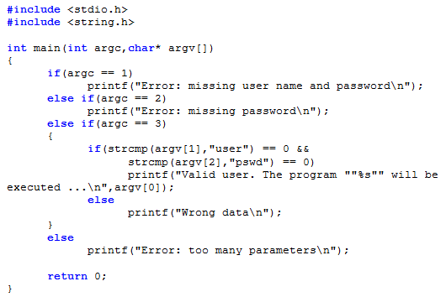
Παράδειγμα
Τι κάνει το παρακάτω πρόγραμμα ???
Αν δεν είναι συνολικά τρεις, τότε
τυπώνει στην οθόνη κατάλληλο μήνυμα
Αν είναι τρεις, τότε ελέγχει αν οι τιμές της 2^{ης} και της 3^{ης} παραμέτρου είναι ίσες με κάποιες συγκεκριμένες τιμές και τυπώνει στην οθόνη αντίστοιχο μήνυμα
Ελέγχει τις παραμέτρους της γραμμής εντολών και...

Slide 71
Συναρτήσεις με μεταβλητό αριθμό παραμέτρων
Μία συνάρτηση είναι δυνατόν να δέχεται μεταβλητό αριθμό παραμέτρων
Για να δηλώσουμε μία τέτοια συνάρτηση γράφουμε αρχικά τις σταθερές της παραμέτρους, δηλαδή αυτές που θα υπάρχουν πάντα και μετά προσθέτουμε αποσιωπητικά (...).
Π.χ. η συνάρτηση:
void test(int num, char *str, ...);
είναι μία συνάρτηση που δέχεται δύο σταθερές παραμέτρους (μία ακέραια μεταβλητή και έναν δείκτη σε χαρακτήρα) και στη συνέχεια έναν μεταβλητό αριθμό παραμέτρων

Slide 72
Κλήση Συνάρτησης με μεταβλητό αριθμό παραμέτρων
Η κλήση μίας τέτοιας συνάρτησης γίνεται γράφοντας το όνομα της συνάρτησης, τις τιμές των σταθερών παραμέτρων και τις τιμές των μη-σταθερών παραμέτρων
Παράδειγμα κλήσης της προηγούμενης συνάρτησης που είχε τη δήλωση:
void test(int num, char *str, ...);
θα μπορούσε να ήταν:
test(3, "keimeno", 5, 8.9, "sample");
Οι σταθερές παράμετροι αυτής έχουν τιμές 3 και "keimeno" αντίστοιχα
Οι τύποι δεδομένων των μη-σταθερών παραμέτρων αυτής της συνάρτησης είναι int, float και char* με τιμές 5, 8.9 και "sample", αντίστοιχα

Slide 73
Παρατηρήσεις
Μία συνάρτηση που δέχεται έναν μεταβλητό αριθμό παραμέτρων πρέπει να έχει τουλάχιστον μία σταθερή παράμετρο
Οι περιπτώσεις που θα χρειαστείτε να δηλώσετε συναρτήσεις με μεταβλητό αριθμό παραμέτρων θα είναι από ελάχιστες έως μηδενικές...
Ωστόσο, αν ανοίξετε το αρχείο stdio.h και δείτε τις δηλώσεις (τα πρωτότυπα) των δύο πιο συνηθισμένων συναρτήσεων, της printf() και της scanf(), θα δείτε ότι δηλώνονται σαν συναρτήσεις που δέχονται μεταβλητό αριθμό παραμέτρων

Slide 74
Αναδρομικές Συναρτήσεις (Ι)
Μία συνάρτηση μπορεί να καλεί μέσα στο σώμα της οποιαδήποτε άλλη συνάρτηση, ακόμα και τον εαυτό της
Μία συνάρτηση που μέσα στο σώμα της καλεί τον εαυτό της ονομάζεται αναδρομική συνάρτηση
Για να εξηγήσουμε πως λειτουργεί μία αναδρομική συνάρτηση θα εξετάσουμε τη συνάρτηση show() του επόμενου παραδείγματος
Η συνάρτηση show() βλέπουμε ότι είναι αναδρομική, αφού μέσα στο σώμα της καλεί τον εαυτό της

Slide 75
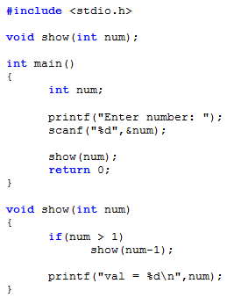
Αναδρομικές Συναρτήσεις (ΙΙ)
Αν ο χρήστης πληκτρολογήσει 3:
Έξοδος: val = 1
val = 2
val = 3
Διότι, όταν μία συνάρτηση καλεί τον εαυτό της, οι επόμενες εντολές του σώματός της καθώς και οι τιμές των εμπλεκόμενων μεταβλητών (οι οποίες αποθηκεύονται) παραμένουν στη μνήμη.
Όταν η συνάρτηση σταματήσει να καλεί τον εαυτό της, οι αποθηκευμένες εντολές εκτελούνται με αντίστροφη σειρά (δηλ. από την τελευταία προς την πρώτη)

Slide 76
Παρατηρήσεις (Ι)
Οι εντολές και οι μεταβλητές που υπάρχουν μετά την κλήση μίας αναδρομικής συνάρτησης αποθηκεύονται σε ένα ειδικό τμήμα της μνήμης (στοίβα - stack) και θα εκτελεστούν μόνο όταν η συνάρτηση δεν καλέσει πάλι τον εαυτό της
Λάβετε όμως υπ’ όψιν ότι το μέγεθος της στοίβας δεν είναι ιδιαίτερα μεγάλο, το οποίο σημαίνει ότι δεν μπορεί να αποθηκευτεί μεγάλος όγκος εντολών και μεταβλητών
Π.χ. αν στο προηγούμενο πρόγραμμα ο χρήστης εισάγει την τιμή 50000 ή μία μεγαλύτερη τιμή είναι πολύ πιθανό το πρόγραμμα να μην εκτελεστεί και ο μεταγλωττιστής να εμφανίσει το μήνυμα: stack overflow
Αυτό το μήνυμα σημαίνει ότι δεν υπάρχει διαθέσιμος χώρος στη στοίβα για να αποθηκευτεί η κάθε μεταβλητή num του προηγούμενου παραδείγματος και η πληροφορία για την αντίστοιχη printf()
Άρα, η πιθανότητα δέσμευσης όλης της διαθέσιμης μνήμης είναι ο πρώτος λόγος για τον οποίον δεν προτείνεται η χρήση αναδρομικών συναρτήσεων (αν μπορεί το πρόβλημα να επιλυθεί με εναλλακτικό τρόπο, π.χ. με χρήση επαναληπτικού βρόχου)

Slide 77
Παρατηρήσεις (ΙΙ)
Όταν μία αναδρομική συνάρτηση καλεί πολλές φορές τον εαυτό της, τότε ο χρόνος εκτέλεσης της συνάρτησης μπορεί να γίνει υπερβολικά μεγάλος
Αυτός είναι ο δεύτερος λόγος για τον οποίο δεν προτείνεται η χρήση αναδρομικών συναρτήσεων - αν φυσικά μπορεί να αποφευχθεί

Slide 78
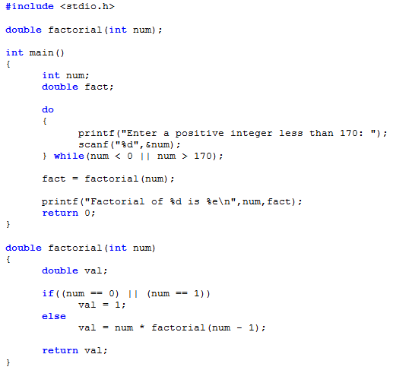
Παράδειγμα (I)
Γράψτε ένα πρόγραμμα το οποίο να διαβάζει έναν ακέραιο αριθμό
(n) και να εμφανίζει το παραγοντικό του (n!) με χρήση αντίστοιχης αναδρομικής συνάρτησης

Slide 79
Παράδειγμα (II)
Δημιουργήστε μία αναδρομική συνάρτηση που να δέχεται σαν παράμετρο έναν θετικό ακέραιο, να τον εμφανίζει στην οθόνη και να υπολογίζει τον επόμενο ακέραιο βάσει της «Εικασίας του Collatz».
Να γραφεί ένα πρόγραμμα το οποίο να διαβάζει έναν θετικό ακέραιο και να εμφανίζει τους αριθμούς που προκύπτουν βάσει της «Εικασίας του Collatz» με χρήση της συνάρτησης
Ποια είναι η «Εικασία του Collatz» ???
Σκεφτείτε έναν θετικό ακέραιο αριθμό ν και εκτελέστε τον εξής αλγόριθμο:
Αν είναι άρτιος, υποδιπλασιάστε τον (ν/2)
Αν είναι περιττός, τριπλασιάστε τον και προσθέστε του τη μονάδα (3ν+1)
Επαναλάβετε την παραπάνω διαδικασία για τον αριθμό που προκύπτει και, τότε, θα παρατηρήσετε το εξής εκπληκτικό: όποιον θετικό ακέραιο και να είχατε αρχικά επιλέξει, πάντοτε θα καταλήγετε στο…1!!!
Π.χ. αν είχατε επιλέξει τον αριθμό 53, τότε:
53 -> 160 -> 80 -> 40 -> 20 -> 10 -> 5 -> 16 -> 8 -> 4 -> 2 -> 1 !!!

Slide 80
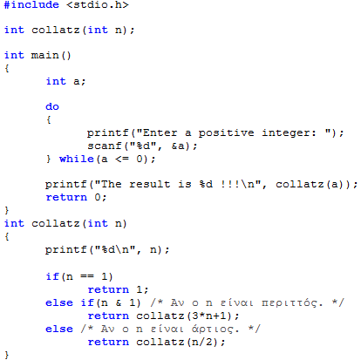
Λύση Παραδείγματος (ΙΙ)

